Slide 1









Academia STEAM: Mujeres en Acción
HackSTEAM: Innovando el Futuro con Propósito
(Ideaton)
STEAMXplorer: Red de Aprendizaje y Creación.
(Formación Técnica STEAM)
ConectaSTEAM: Fortaleciendo el Ser (Desarrollo y fortalecimiento de Habilidades Socioemocionales)
Talento por competencias STEAM en Acción:
Feria de Empleabilidad
WeTalk: Mujeres STEAM que Inspiran
(Charlas Hibridas)
MENTORIAS CONEXIÓN ACCION
Notes:
OJO SUENO

Slide 2
Academia STEAM: Mujeres en Acción
HackSTEAM: Innovando el Futuro con Propósito
STEAMXplorer: Red de Aprendizaje y Creación.
(Grupos de Aprendizaje STEAM)
Por Región
  Noviembre
  Dirigido a. niñas, jóvenes y mujeres.
  META: 80 participantes por región (niñas y Jóvenes)
  Fecha inicio : Octubre
  Convocatoria: Grupos con soluciones
  6 módulos (temas).
  Fecha inicio : Mayo a Octubre
  Dirigido a. niñas, jóvenes - mujeres.
  Fundación OTERO LIEVANO
WeTalk: Mujeres STEAM que Inspiran
(Charlas Hibridas)
ConectaSTEAM: Fortaleciendo el Ser (Desarrollo y fortalecimiento de Habilidades Socioemocionales)
Talento por competencias STEAM en Acción:
Feria de Empleabilidad
  6 al año.
  META: 50 a 100 por conferencia
  Fecha : Marzo a Noviembre
  Dirigido a. niñas, jóvenes y mujeres
  6 módulos (temas).
  Fecha inicio : Mayo a Octubre
  Dirigido a. niñas, jóvenes - mujeres.
Por Región
  Dirigido a: jóvenes y mujeres.
  Noviembre
  Alianzas: CC de región y Empresas empleadoras
MENTORIAS CONEXIÓN ACCION
Notes:
OJO SUENO

Slide 3

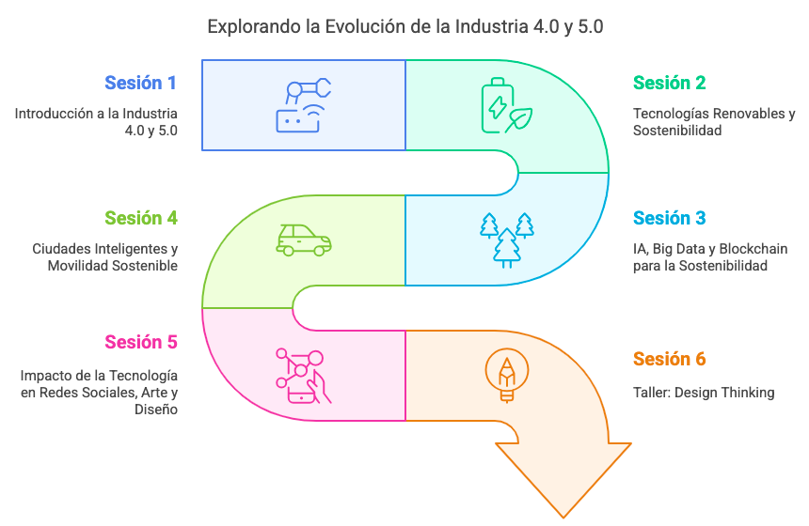
STEAMXplorer
Netherlands

Slide 4
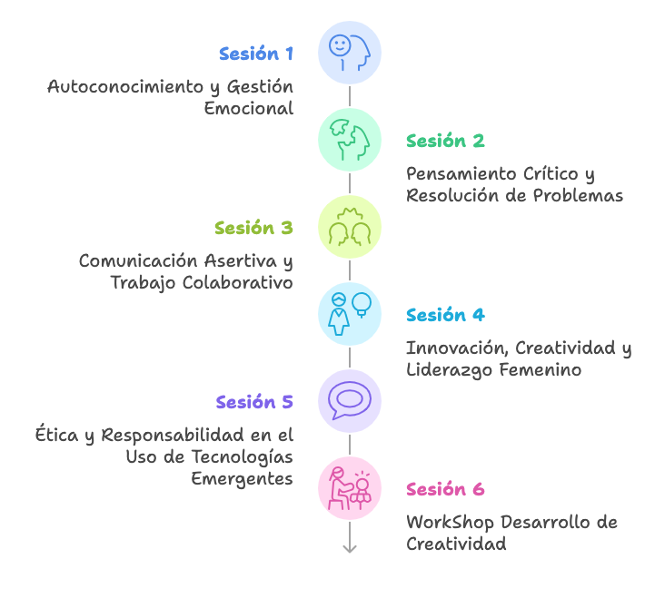
ConectaSTEAM: Fortaleciendo el Ser
Netherlands

Slide 5
MICRO-CREDENCIALES PROGRAMA WIT
¿QUIENES RECIBIRÁN MICRO - CREDENCIALES?
Mujeres que se inscriban a los programas STEAMexplorer y Connect STEAM y los finalicen.
Equipos que participen a la HackSTEAM y queden en los finalistas o sea el equipo ganador.
Voluntarias que participen en el desarrollo de las actividades de Women in Tech Colombia.
Conferencistas y Talleristas que participen en actividades WIT Colombia.
Netherlands

Slide 6




MICRO-CREDENCIALES PROGRAMA WIT
Netherlands

Slide 7




MICRO-CREDENCIALES PROGRAMA WIT
Netherlands

Slide 8
LOGRO DE MICROCREDENCIALES POR PARTICIPANTES
HackSTEAM: Innovando el Futuro con Propósito
STEAMXplorer: Red de Aprendizaje y Creación.
(Grupos de Aprendizaje STEAM)
Por Región
  Dirigido a. niñas, jóvenes y mujeres.
  META: 80 participantes por región (niñas y Jóvenes)
  Fecha inicio : Octubre
  Convocatoria: Grupos con soluciones
  6 módulos (temas).
  Fecha inicio : Marzo - Septiembre
  Dirigido a. niñas, jóvenes - mujeres.
  Convocatoria: Instructores
  Fundación OTERO LIEVANO
WeTalk: Mujeres STEAM que Inspiran
(Charlas Hibridas)
ConectaSTEAM: Fortaleciendo el Ser (Desarrollo y fortalecimiento de Habilidades Socioemocionales)
Talento por competencias STEAM en Acción:
Feria de Empleabilidad
  6 al año.
  META: 50 a 100 por conferencia
  Fecha : Marzo - Septiembre
  Dirigido a. niñas, jóvenes y mujeres.
  Convocatoria: Conferencistas
  6 modulos. (Grupo de 20 por reg)
  Dirigido a. niñas, jóvenes y mujeres.
  Fecha inicio : Marzo - Septiembre
  Convocatoria: Instructores
Por Región
  Dirigido a: jóvenes y mujeres.
  Fecha inicio : Noviembre
  Alianzas: CC de región y Empresas empleadoras
MENTORIAS CONEXIÓN ACCION
Notes:
OJO SUENO

